Slide 1
Логикалық есептер сайысы

Slide 2
Мақсаты: Логикалық есептерді шығара білу, есептерді шығару арқылы шығармашылық қабілеттерін дамыту, ынтымақтастыққа тәрбиелеу.

Slide 3
“Арифметика бүкіл математиканың
логикалық іргетасы болып табылады”
Лебег А.
«Математика - ми гимнастикасы» А.В.Суворов.

Slide 4
Математикалық эстафета аялдамасы

Slide 5
1-топ:
1.Үстелдің 4 бұрышы бар. Егер бір бұрышын кесіп тастаса, неше бұрыш қалады?
2.Мектеп ауласында 18 шырша өсіп тұр. Тағы да 4 емен және 3 шырша отырғызылды. Мектеп ауласында барлығы неше шырша бар?
3.Төртеуі 4 сағат шахмат ойынын ойнады. Әрқайсысы қанша сағат шахмат ойнады?
4.Қатар тұрған үш санның қосындысы да көбейтіндісі де 6-ға тең Ол қандай сан?
5.Түнгі сағат 11-де жаңбыр жауса, 48 сағаттан соң күн шығады деуге бола ма?

Slide 6
2-топ:
1.Жанұяда 3 ұл бар. Әр ұлдың 1 әкесі бар. Жанұяда неше бала бар?
2.1 жұмыртқаны қайнатуға 3 минут кетсе, 5 жұмыртқаны қайнатуға неше минут керек?
3.Бөлмеде 4 мысық отыр. Әр мысықтың алдында 3 мысық отыр. Бөлмеде барлығы неше мысық отыр?
4.Екі аяғымен түрегеп тұрған адамның салмағы 50кг, бір аяғымен тұрған адамның салмағы неше кг?
5.Адамның 10 қолында неше саусақ бар?

Slide 7
Тапқырлар патшалығы

Slide 9
Теректе сауысқан қонып отыр. Аңшы атқанда қарға түсті. Бұл қалай?

Slide 10
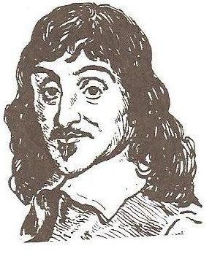
Рене Декарт (1596-1650) француз математигі

Slide 11
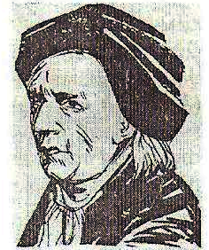
Леонард Эйлер ХVІІІғ. белгілі математик

Slide 12
Ойлан, тап!

Slide 13
Пуассон аялдамасы

Slide 14
Бір ыдысқа 3л, екінші ыдысқа 5л су сияды. Осы ыдыстарды пайдаланып, 4л. суды қалай құйып алуға болады?

Slide 15
6х6 аялдамасы

Slide 16
И | Ц | Ү | Ш | Б | Ө
О | А | Р | Ы | К | Л
Н | Б | Ұ | П | Е | Ш
А | Ы | Ж | А | Й | Н
Л | Т | Ү | З | Ы | Қ
Б | Ө | Л | У | С | О

Slide 17
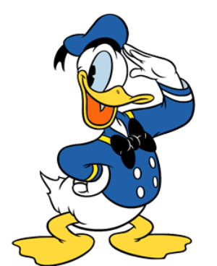
Есеп: Бір кемпір:
«Сапырып-сапырып Сарманға бер,
Құйып – құйып Құрманға бер,
Есіктегі екеуге бер,
Төрдегі төртеуге бер,
Өзің іш те, маған бер.» - деген екен.
– «Қой, мұңымыз бекер болар. Бұл
үй толы кісі, әрі бізден екі есе артық
екен, кетейік,» - деп кетіп қалыпты.
Кемпір тапқырлығымен ұрыларды
осылай қорқытыпты. Сонда үйдегі
адам нешеу, ұры нешеу?

Slide 18
Математика – адам үшін, адам – математика үшін жаралған!
Математиканы білмейсің, дұрыс өмір сүрмейсің!

Slide 19
Сау болыңыздар!

